Slide 1


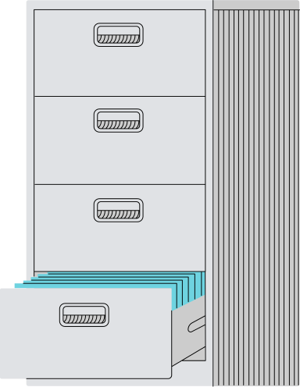



Market Price Retail
Cynthia Hocquet

Slide 2

Contexte
Client : Le service commercial d’une grande entreprise de vente au détail de fournitures de bureau dispose de données de ventes en Europe.
Besoin : explorer et se concentrer sur un marché spécifique et juteux.
Objectif : explorer, présenter et cibler un marché.

Slide 3
Les données
Un fichier csv composé de 8048 lignes contenant des informations sur les clients, les produits et les commandes
Client
Produits
Commandes
Nom du client
Ville
Pays
Région
Segment
Etat
Catégorie
Sous-catégorie
Nom
Identifiant
Date
Nom du produit
Profit
Quantité
Ventes
Remise
Mode d’expédition
Retour

Slide 4




Etude des données
Valeurs nulles
Aucune valeurs nulles
Order Date
Discount
Mauvais format => transformation de texte vers date
Enlever $
Mettre 0 au lieu de -
Transformation en float
Profit
Sales
Enlever $
Mettre 0 au lieu de -
Transformation en float
Enlever $
Transformation en float

Slide 5
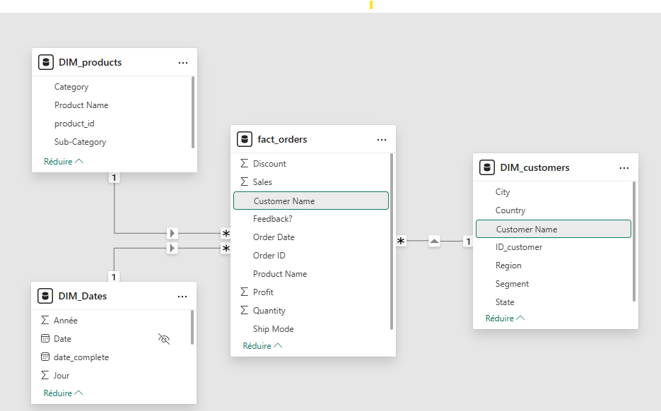
Création du modèles de données

Slide 6

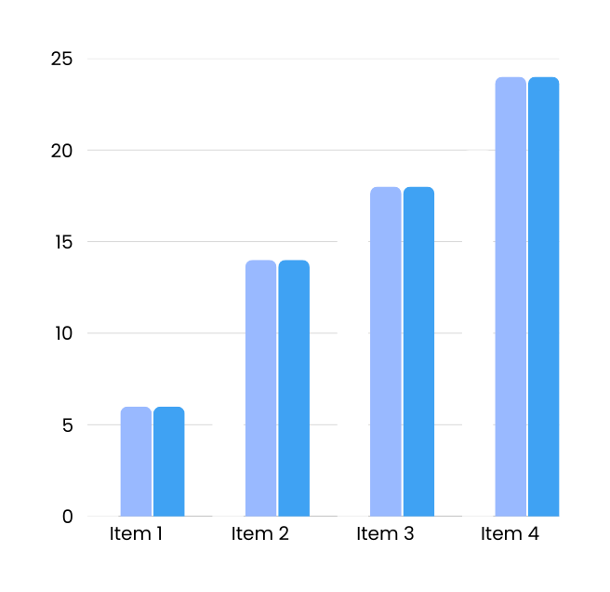

Analyse des données

Slide 7
Le profit
Profit total
283 240 $
Produits
Par segment
Max : Nokia Smart Phone, Full Size
Min : Hoover Stove, White
Les consommateurs hors entreprises et télétravail représentent la plus grosse part
Evolution temporelle
Par pays
Augmentation du profit entre 2011 et 2014
Plus de profit = France avec 68 480 $
Moins de profit = Ireland avec un profit total négatif à -1 114 $
Par catégorie
Pays à surveiller
Min : Ameublement
Tables en négatif -20731 $
Profit négatif en 2014 : Suède, Ireland, Pays bas et Suisse
Profit négatif en 2013 : Irlande, Norvège, Pays-bas

Slide 8
Les ventes
Ventes totales
2 348 482 $
Produits
Par segment
Max : Nokia Smart Phone, Full Size
Min : Harbour Creations File Folder Labels, Alphabetical
Les consommateurs hors entreprises et télétravail représentent la plus grosse part
Evolution temporelle
Par pays
Augmentation des ventes entre 2011 et 2014
Max = France
Min = Portugal
Ireland à 4ème le plus faible
Par catégorie
Globalement équilibré
Ireland : Min = Ameublement
Portugal : Max = Technologie

Slide 9
Les clients
Nombre de clients
792
Evolution temporelle
Par pays
Max = France
Min = Portugal
Ireland à 6ème le plus faible
Augmentation entre 2011 et 2014
Par segment
Mode de livraison
Les consommateurs hors entreprises et télétravail représentent la plus grosse part
Max : Economy
Min : Immediate
Par catégorie
Retour
Fournitures de bureau légèrement plus élevée
La moitié des clients font des retours

Slide 10
Les produits
Nombre de clients
792
Evolution temporelle
Par pays
Max = France
Min = Danemark
Ireland à 6ème plus faible Portugal :3ème
Augmentation entre 2011 et 2014
Par segment
Segment et catégorie
Les consommateurs hors entreprises et télétravail représentent la plus grosse part
Les consumers consomment surtout des fournitures de bureau
Par catégorie
Produits
Fournitures de bureau légèrement plus élevée
Min : plusieurs produits ne sont commandés qu’une fois
Max : Rogers Files Cart, Single Width

Slide 11
Les remises
Remise maximale
0.90
Evolution temporelle
Moyenne par pays
Max = Ireland
Min = Finlande
Portugal : 4ème
Fluctuation au cours d’une année mais globalement stable
Ventes en fonction de la remise
Par segment
Remise quasiment identique
Il ne semble pas y avoir de relation
Par catégorie
Nombre de commandes
Par catégorie
Fournitures de bureau légèrement plus élevée
Il ne semble pas y avoir de relation
Ameublement => légèrement supérieur

Slide 12
Conclusion
Pays-Bas
Ireland
Profit négatif et en baisse ces 2 dernières années malgré des ventes, clients et quantité de produits en hausse
64% quantités commandées = Fourniture de bureau => Se diversifier
Profit négatif et en baisse ces 2 dernières années malgré des ventes, clients et quantité de produits
92 % du profit = Consumer => Se diversifier
67% quantités commandées = Fourniture de bureau => Se diversifier
Attention aux remises
Certaines remises sont associées à des profits négatifs

Slide 13




Merci !

